Slide 1
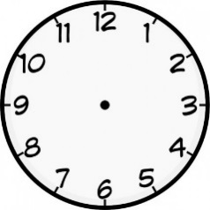
A.
G.
B.
H.
四十五分钟
C.
I.
Task 1:
Show duration on the clocks.
D.
J.
E.
K.
F.
L.

Slide 2
V.
N.
Subject + everyday + V. + duration + (的) + N.
Example: 我每天说半个小时的法语。
看医生
走路
跑步
玩电脑游戏
读书
弹吉他
说法语
H. 开车
I. 听音乐
J. 唱歌
K. 睡觉
L. 吃饭
M. 看电视
N. 弹钢琴
I speak French for half an hour every day.
5 Duration sentences:
Task 2:
Write 8 sentences
3 一边…,一边… sentences:
Subject + 一边 + do thing 1 + 一边 + do thing 2
Example: 我一边走路一边听音乐。
I listen to music when I walk.

Slide 3
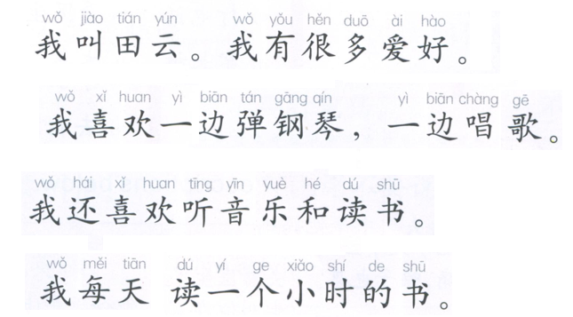
Task 3: Translate the sentences in English.

Slide 4
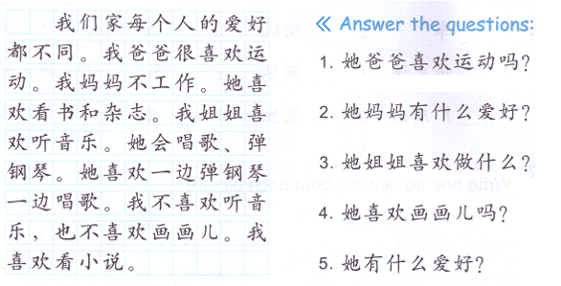
Task 4: Answer the questions in complete sentences.

Slide 5
Task 3:
My name is Tian Yun.
I have many hobbies.
I like singing while I am playing piano.
I also like listening to music and reading.
v. + duration + de + n.
Read + one hour + de + book.
Du + yi (ge) xiao shi + de + shu.
I spend one hour everyday on books.

Slide 6
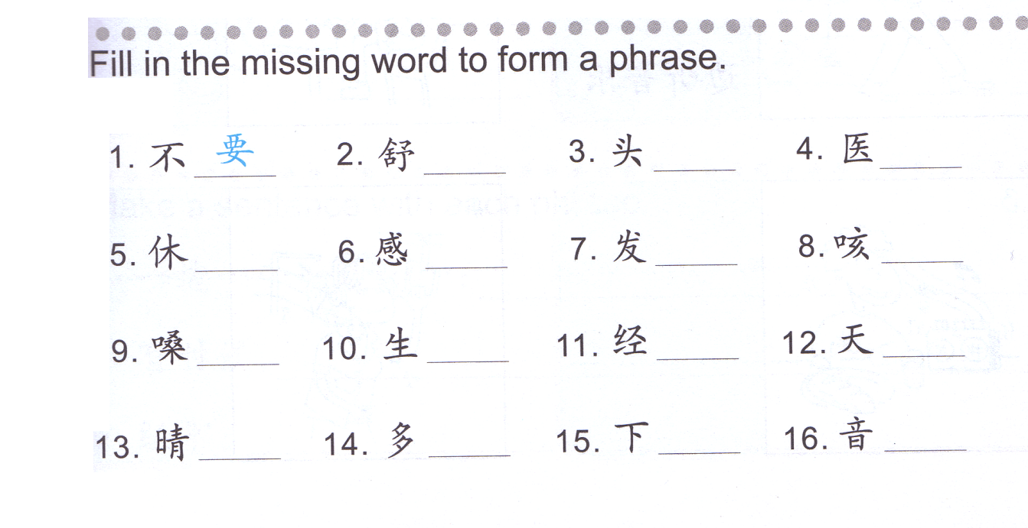
DO NOW: it is 16% of your grade.
服
疼
生
息
冒
烧
嗽
子
病
常
气
云
雨
乐
天
雨服生冒气嗽子病息常疼天云乐烧

Slide 7
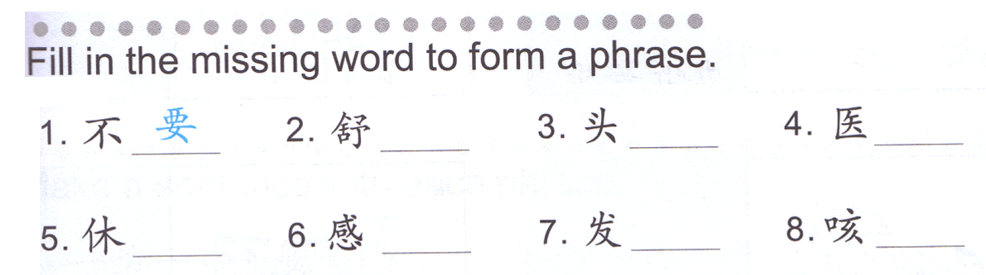
嗽 服 生 冒 疼 烧 息

Slide 8
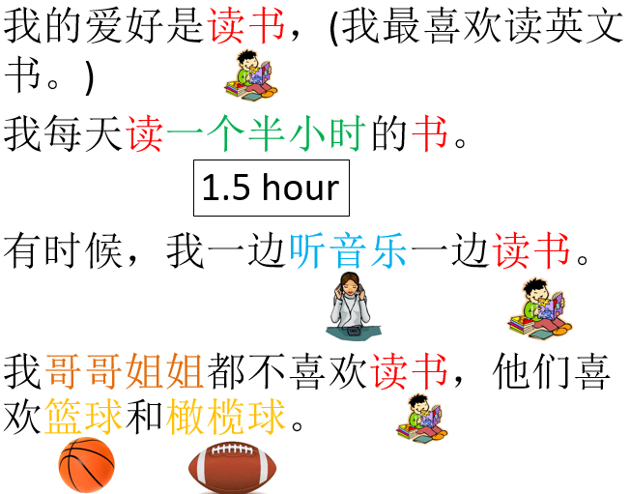
Group Assignment: (Group of 2 students)
Write 4 sentences using the pictures assigned by Ms. Feng

Slide 9
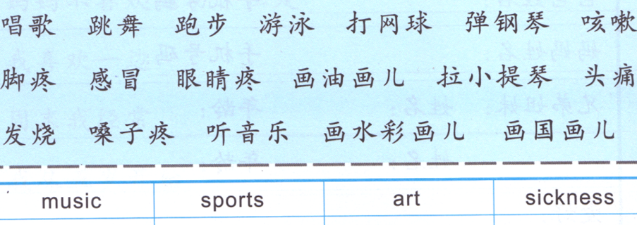

Slide 10
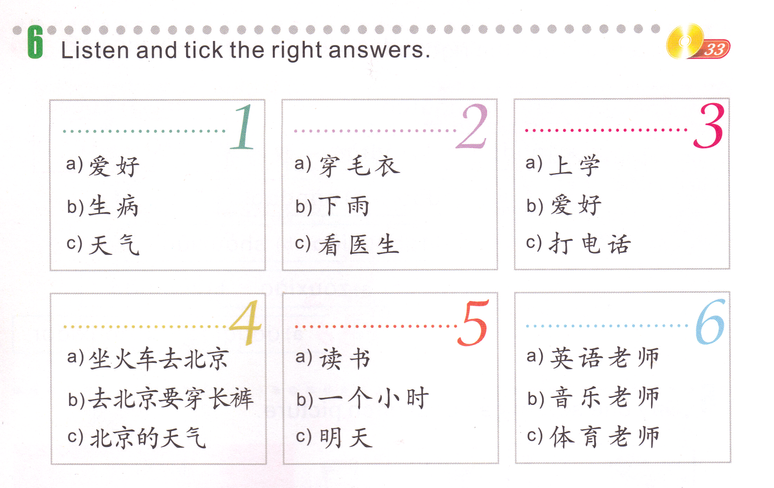
Listening Practice -Wix

Slide 11




我的爱好是读书，(我最喜欢读英文书。)
我每天读一个半小时的书。
有时候，我一边听音乐一边读书。
我哥哥姐姐都不喜欢读书，他们喜欢篮球和橄榄球。
1.5 hour

Slide 12
